Slide 1
Лучший родительский комитет старшей группы № 6 «Золотая рыбка»
Номинация
«Здоровый образ жизни»

Slide 2
Родительский комитет старшей группы № 6 «Золотая рыбка»
МБДОУ детский сад «Жаворонок»
р.п. Линево
2023

Slide 3
Наш родительский комитет
был создан 01.09.2021 года,
с целью формирования у детей
нашей группы основ здорового
образа жизни и активной
жизненной позиции.

Slide 4
«Здоровье – это не всё, но всё без здоровья –ничто»
Сократ.
«Когда нет здоровья, молчит мудрость, не может расцвести искусство, не играют силы, бесполезно богатство и бессилен разум»
Геродот.
«В душе каждого ребенка
есть струны.
Если тронуть их умелой рукой они красиво зазвучат»
В. А. Сухомлинский

Slide 5
Цель Родительского комитета
Обеспечить постоянную и систематическую связь дошкольного учреждения с родителями.

Slide 6
Наши задачи
Обеспечить постоянную и
систематическую связь дошкольного учреждения с родителями.
Содействовать с дошкольной организацией в совершенствовании условий для осуществления образовательной деятельности, охраны жизни и укрепления здоровья детей, свободного и гармоничного развития личности ребенка, в организации и проведении массовых воспитательных мероприятий.
Организовать работу с родителями
(законными представителями)
детей, посещающих ДО.

Slide 7
Состав Родительского комитета
Головина Екатерина Николаевна
Кривина Оксана Геннальевна
Батенева Татьяна Викторовна
Маслова Екатерина Владимировна
Кунц Ася Юрьевна
Терентьева Светлана Сергеевна

Slide 8
Основные направления
деятельности
родительского комитета
Вовлечение родителей в совместную деятельность с детьми.
Организация и участие в спортивных мероприятиях, турнирах, в семейных конкурсах.
Оформление и благоустройство помещений группы и участка детского сада.

Slide 9
Оформление и благоустройство помещений группы и участка детского сада.

Slide 11
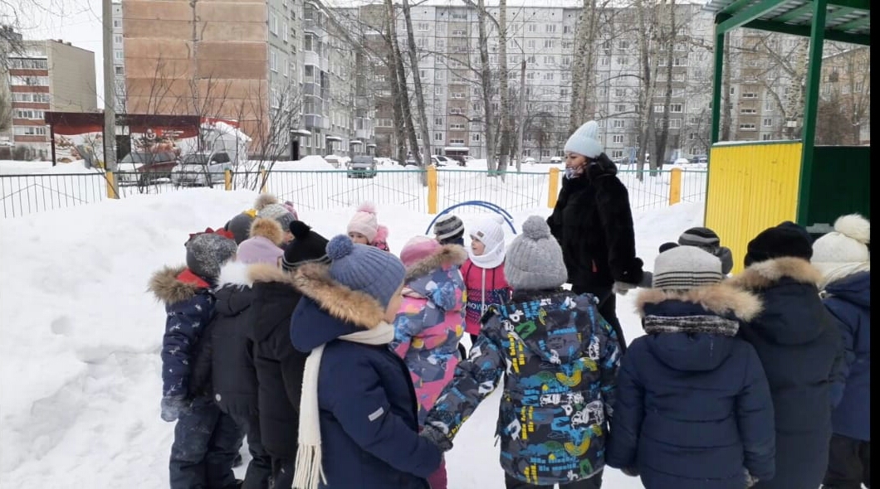
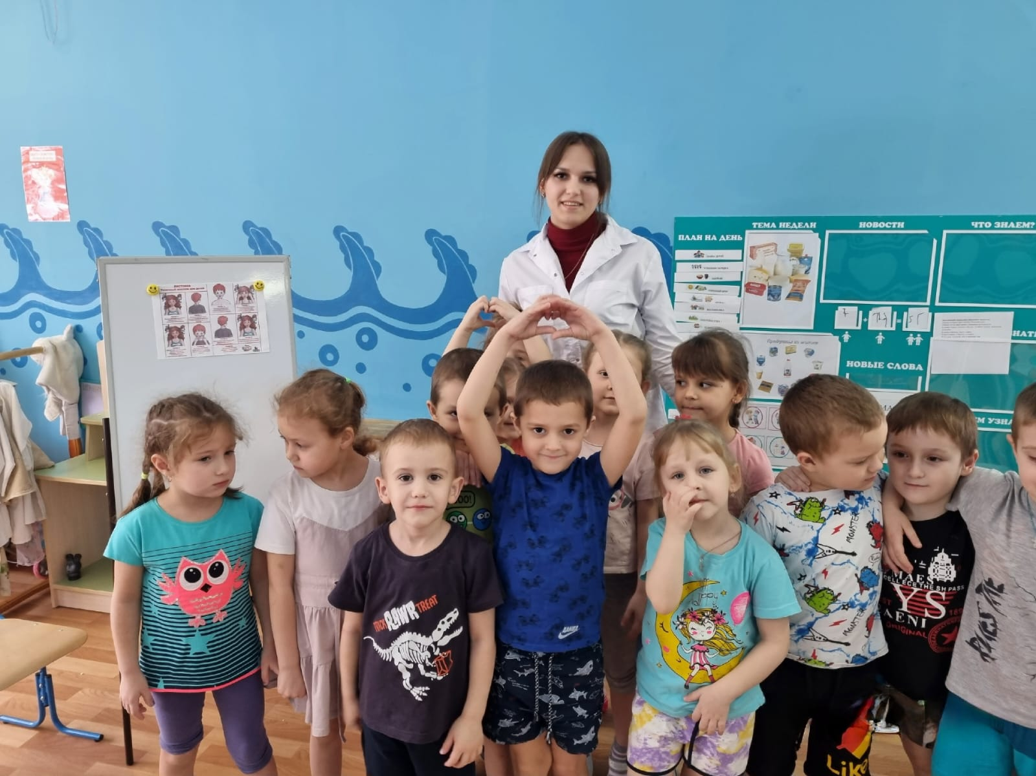
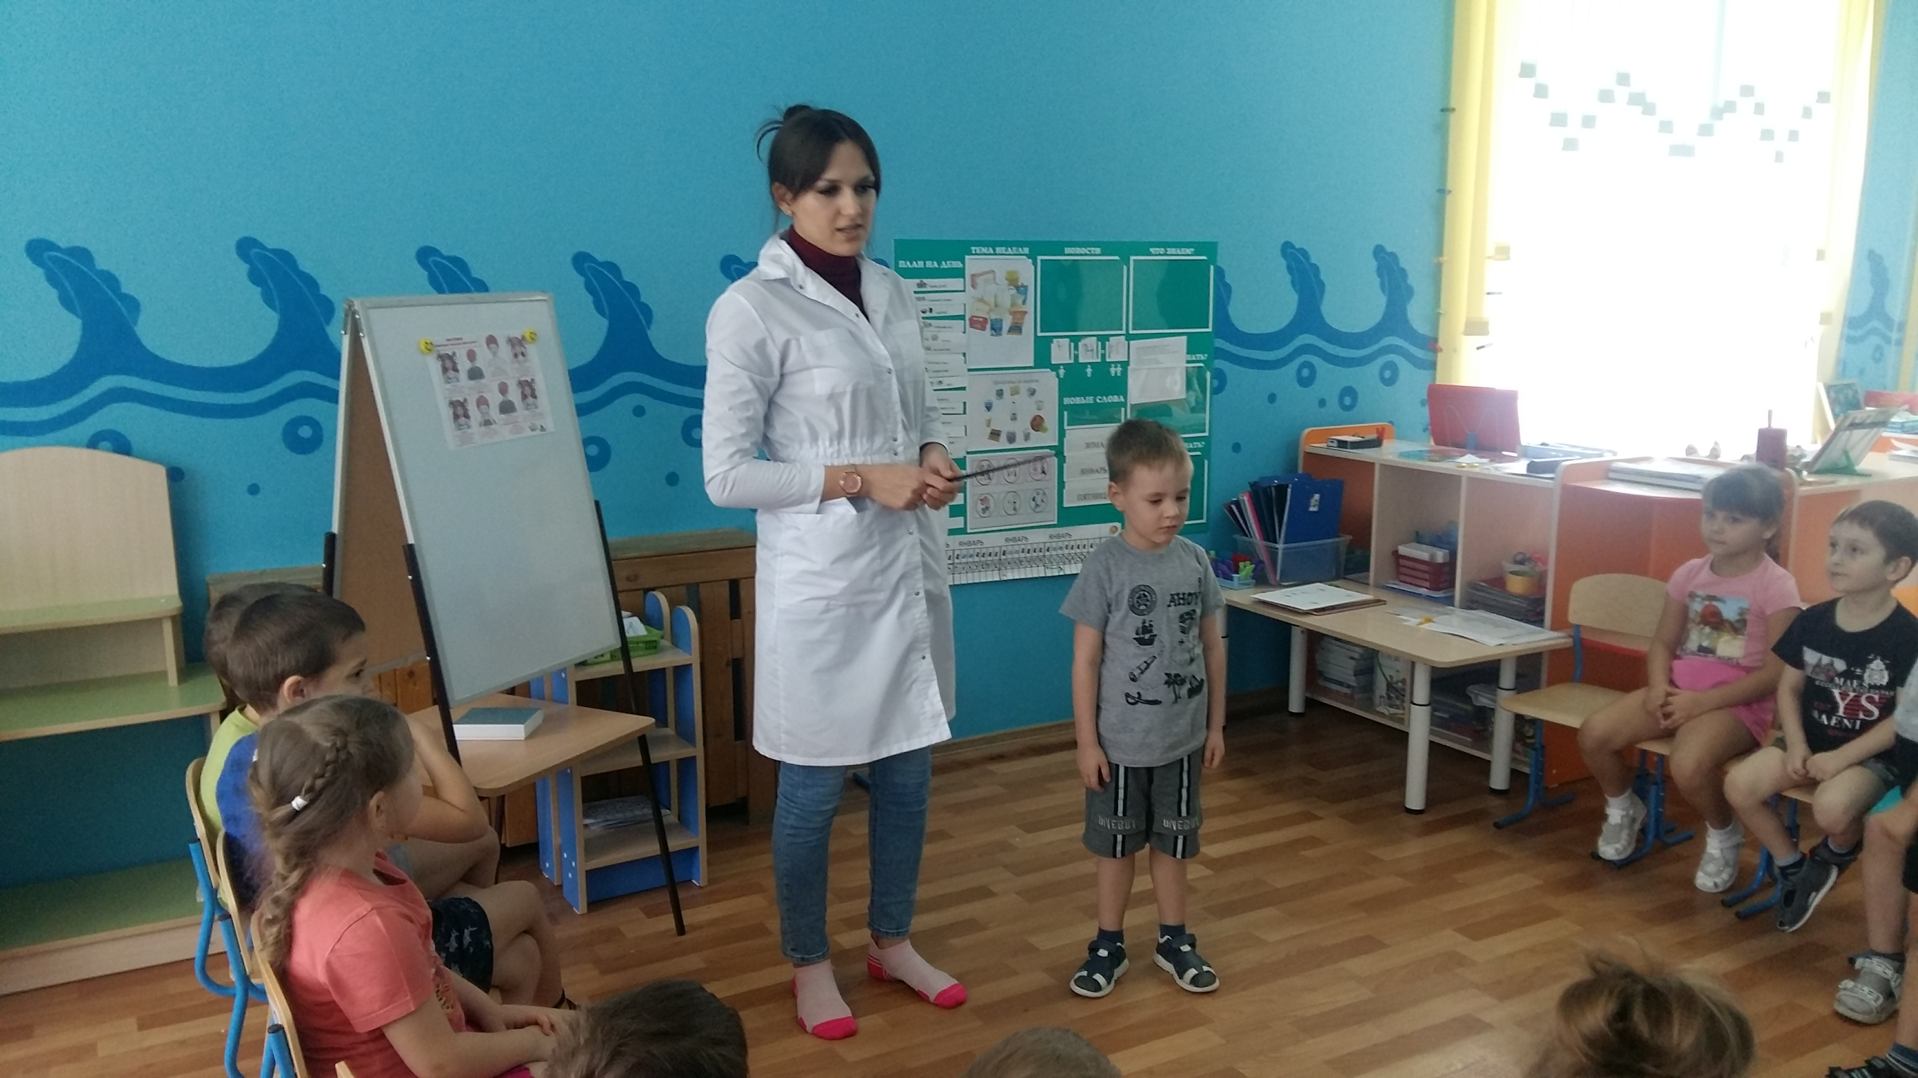
Совместная деятельность родителей с детьми
Консультация «Точечный массаж»
Подвижные игры на прогулке

Slide 12
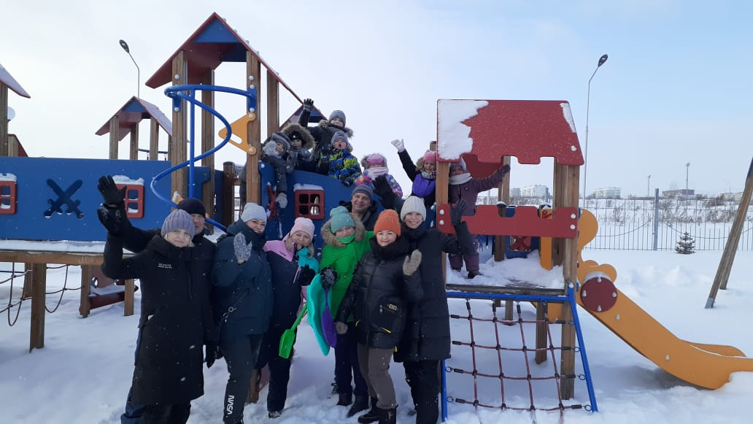
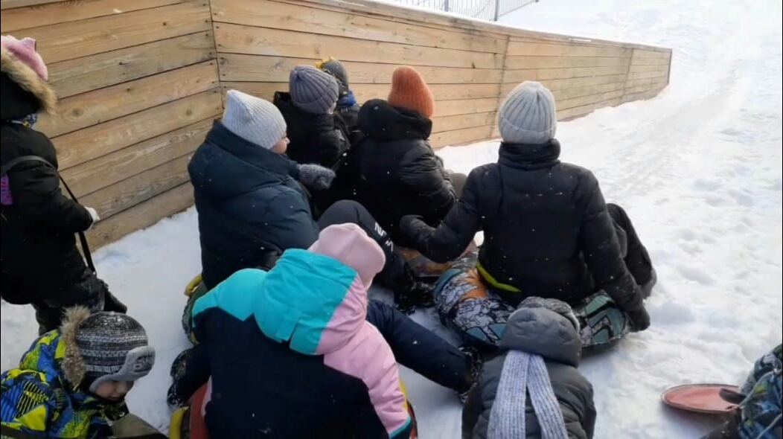
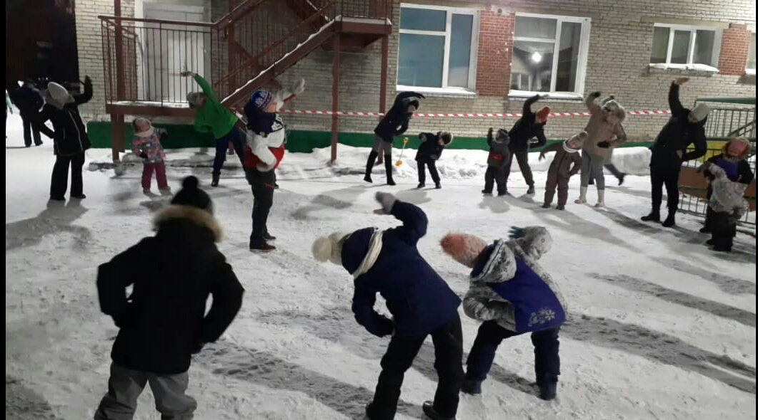
Совместная деятельность родителей с детьми
Зимой в игры мы играем
Или катимся с горы,
Мы здоровье укрепляем,
Отдыхаем от души!

Slide 13
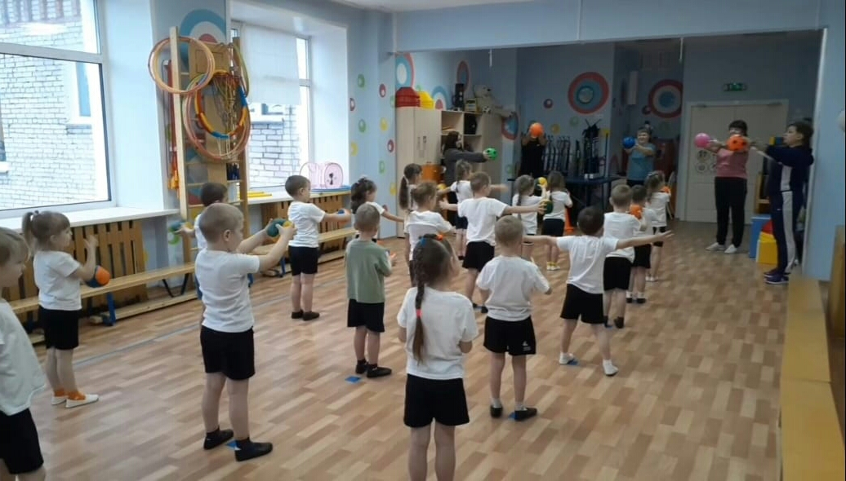
Мероприятия
Чтоб здоровым, крепким быть,
Надо развиваться.
И для тела и души
Спортом заниматься!

Slide 14
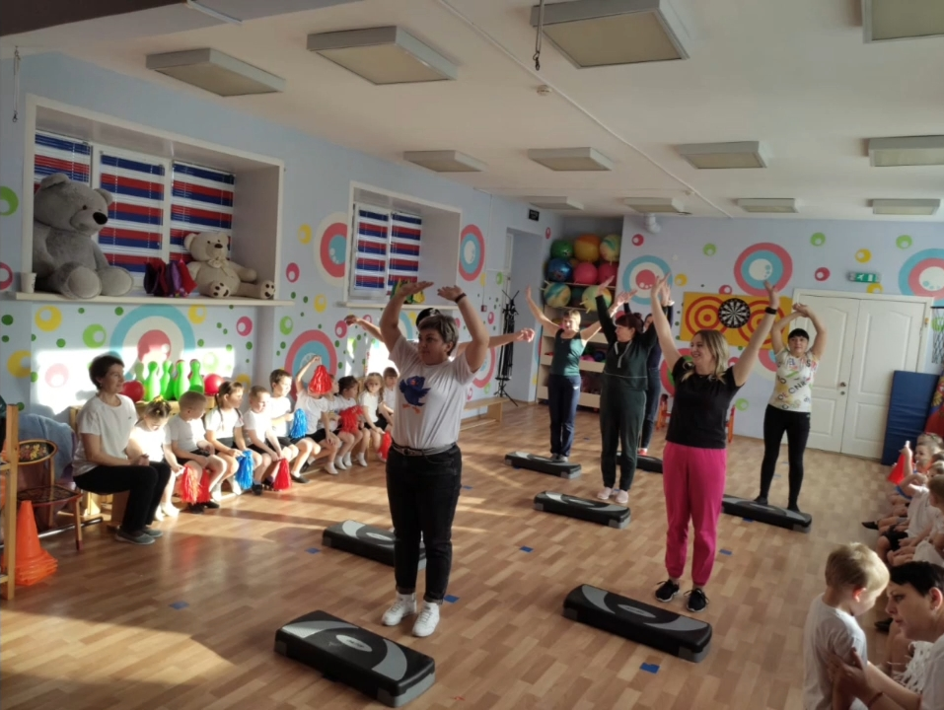
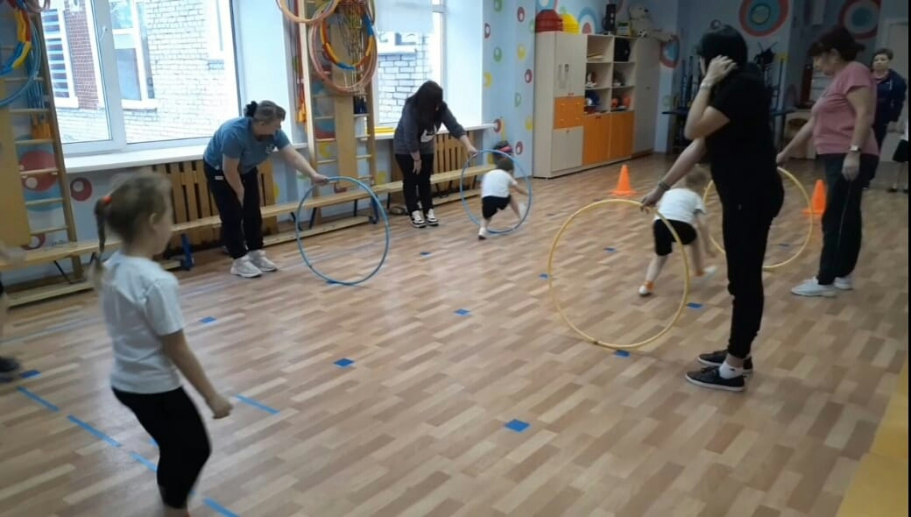
Мероприятия

Slide 15
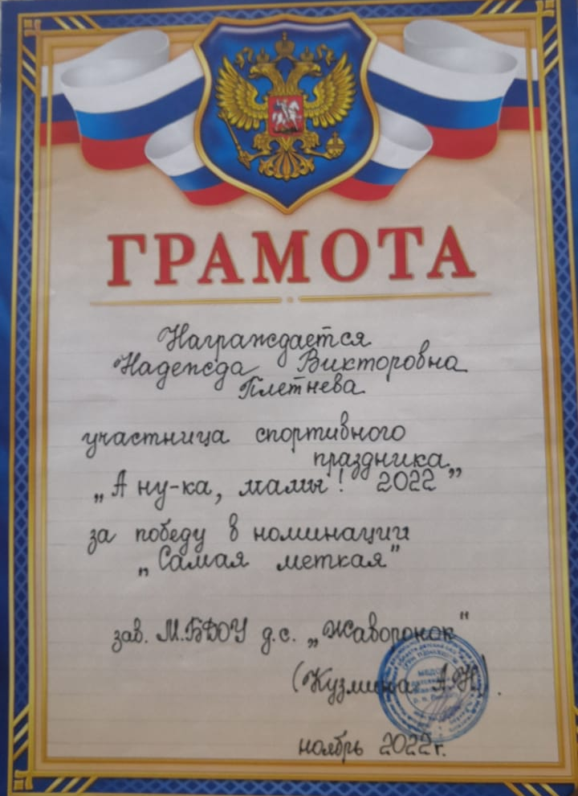
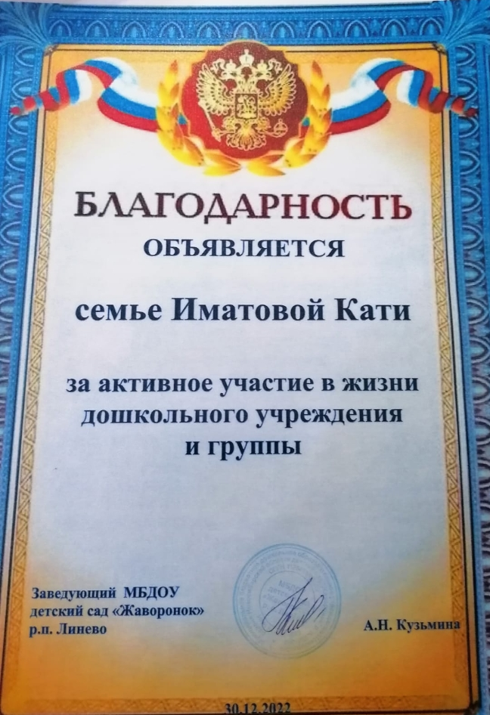
Наши достижения

Slide 16
Спасибо
за
внимание

